Slide 1
NOAH’S ARK

Slide 2

Noah’s Ark

Slide 3
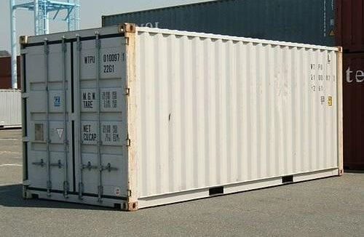
Noah’s Ark
TEU (Twenty-Foot Equivalent Unit)

Slide 4
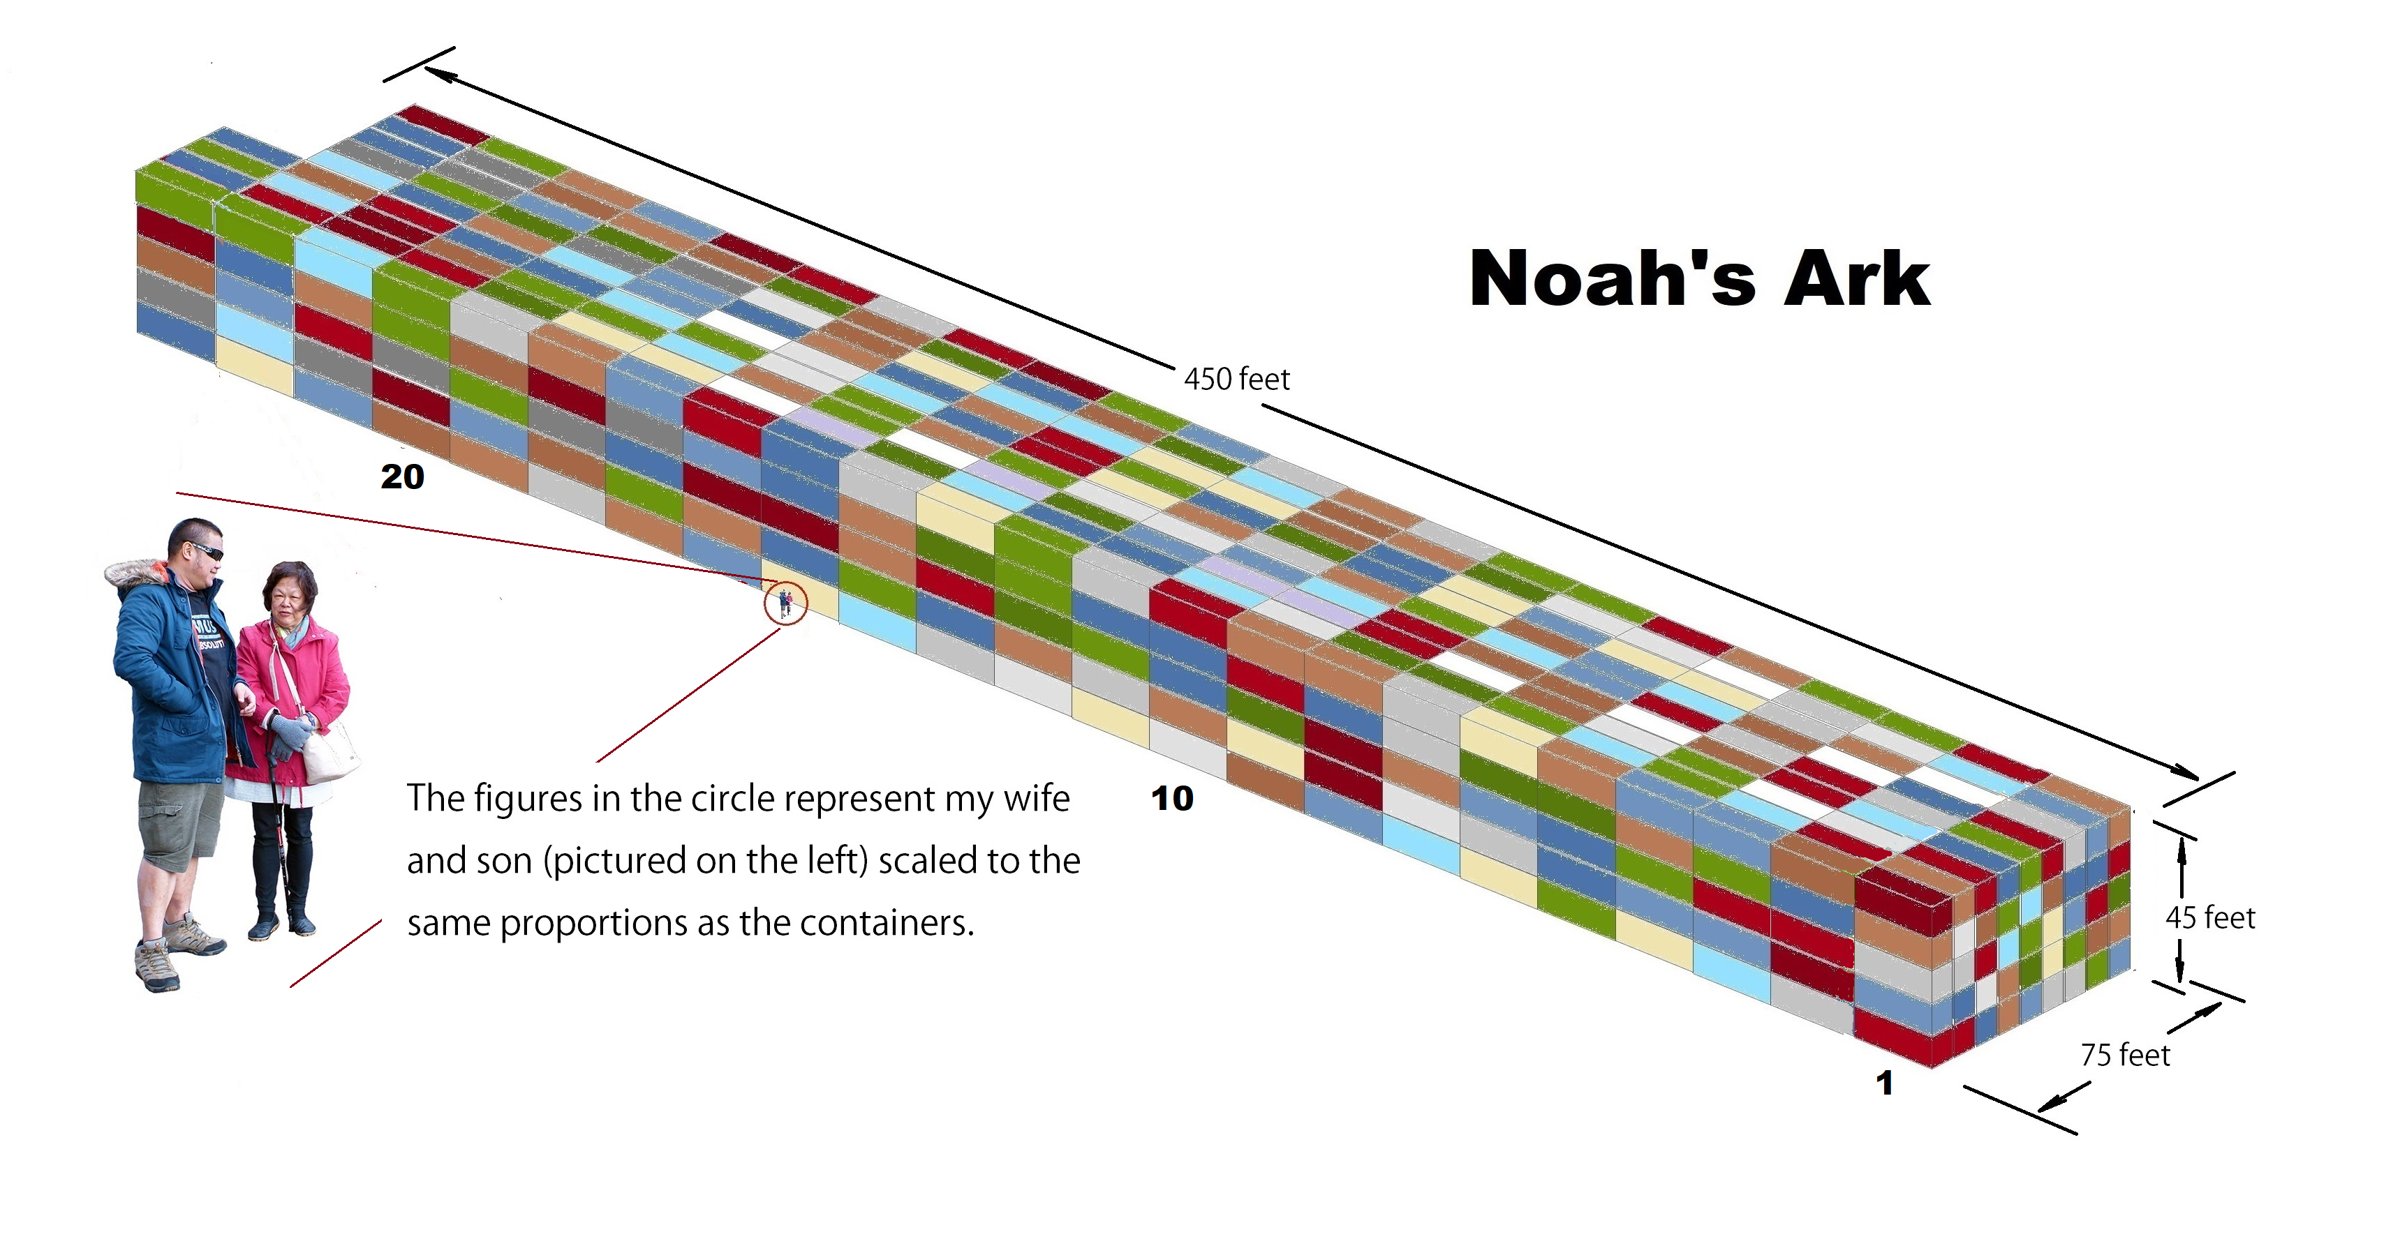
Noah’s Ark

Slide 5
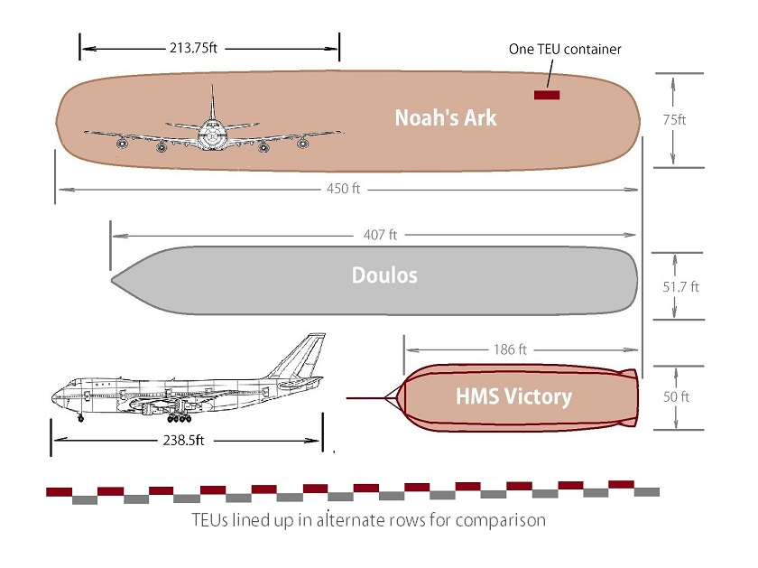
Noah’s Ark

Slide 6
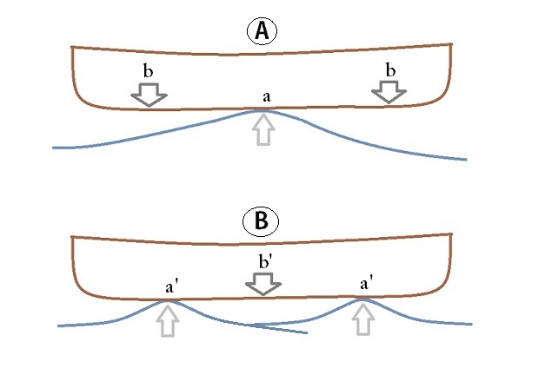
Noah’s Ark

